Slide 1
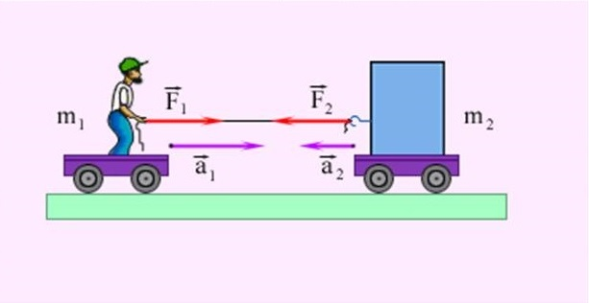
Второй закон Ньютона.

Slide 2
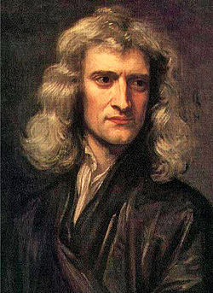
Сэр Исаак Ньютон родился 25 декабря 1642 года— английский физик, математик, механик и астроном, один из создателей классической физики.
Автор фундаментального труда «Математические начала натуральной философии», в котором он изложил закон всемирного тяготения и три закона механики, ставшие основой классической механики. Разработал дифференциальное и интегральное исчисления, теорию цвета, заложил основы современной физической оптики, создал многие другие математические и физические теории.

Slide 4
Второй закон Ньютона.
Второй закон Ньютона — дифференциальный закон механического движения, описывающий зависимость ускорения тела от равнодействующей всех приложенных к телу сил и массы тела. Один из трёх законов Ньютона.

Slide 5
Объектом, о котором идёт речь во втором законе Ньютона, является материальная точка, обладающая неотъемлемым свойством — инертностью, величина которой характеризуется массой. В классической (ньютоновской) механике масса материальной точки полагается постоянной во времени и не зависящей от каких-либо особенностей её движения и взаимодействия с другими телами.

Slide 6
Формулировки:
В своём труде «Математические начала натуральной философии», Исаак Ньютон приводит следующую формулировку своего закона:
Изменение количества движения пропорционально приложенной движущей силе и происходит по направлению той прямой, по которой эта сила действует.
Современная формулировка:
В инерциальных системах отсчёта ускорение, приобретаемое материальной точкой, прямо пропорционально вызывающей его силе, совпадает с ней по направлению и обратно пропорционально массе материальной точки.

Slide 7
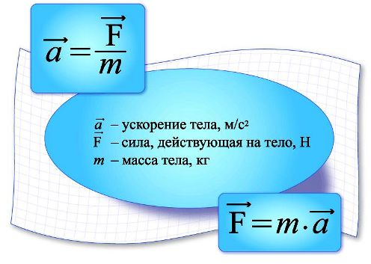
Обычно этот закон записывается в виде формулы:

